Slide 1
Асиметричні системи шифрування. RSA.
Доц. каф. ПІ Турута О.П.

Slide 2
Предпосылки
Симметричные криптоалгоритмы:
+ вычислительная простота;
+ криптостойкость;
+ быстрота работы;
проблема распространения ключей;
проблема хранения ключей;
проблема восстановления связи после компрометации ключей.

Slide 3
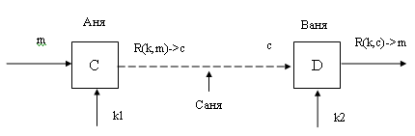
Концепция криптосистемы с открытым ключом
Один ключ за шифрования
Другой ключ для дешифрования
Известный алгоритм
Существует механизм формирования ключа на основании обмена данных по незащищенному каналу связи

Slide 4
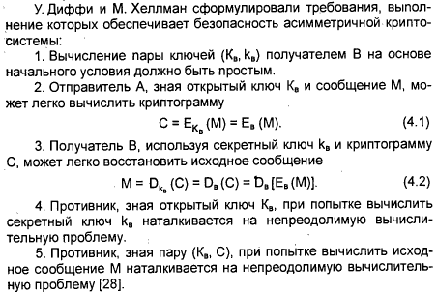
Требования

Slide 5
Функции их решения
ax+b = 0
ax^2+bx+x = 0
…
a = yx
a^x mod b = c

Slide 6
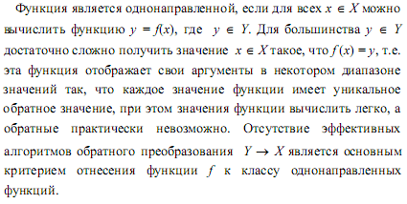
Однонаправленные функции

Slide 7
Однонаправленные функции
Целочисленное умножение, прямой задачей является вычисление произведения двух больших чисел P и Q, т.е. нахождение значения
N=PQ
Обратной задачей является разложение на множители большого числа, то есть определение делителей P и Q большого целого числа N=PQ, что является математически сложной (а при большой размерности N - неразрешимой) задачей.
При N=2^664 P~Q, для разложения N потребуется 10^23

Slide 8
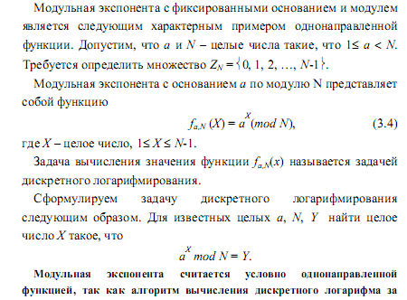
Модульная экспонента

Slide 9
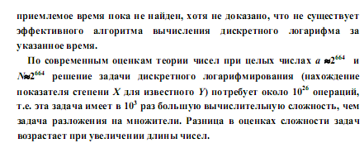

Slide 10
Однонаправленный функции с потайным ходом
Вторым важным классом функций, используемых при построении криптосистем с открытым ключом, являются так называемые однонаправленные функции с «потайным ходом» (с лазейкой). Дадим неформальное определение такой функции. Функция
f : X ^ Y
относится к классу однонаправленных функций с «потайным ходом» в том случае, если она является однонаправленной и, кроме того, возможно эффективное вычисление обратной функции, если известен «потайной ход» (секретное число, строка или другая информация, ассоциирующаяся с данной функцией).
1. x^(a*b) mod y = (x^a mod y)^b) mod y
2. GF(p)

Slide 11
RSA
Алгоритм RSA предложили в 1978 г. три автора: Р.Райвест (Rivest), А.Шамир (Shamir) и А.Адлеман (Adleman).
Алгоритм RSA стал первым полноценным алгоритмом с открытым ключом, который может работать как в режиме шифрования данных, так и в режиме электронной цифровой подписи.
Надежность алгоритма основывается на трудности факторизации больших чисел и трудности вычисления дискретных логарифмов.
Блочный шифр (N- длина ключа, log2(N) – длина блока)

Slide 12

Функция Эйлера
А) Функция Эйлера определяет количество положительных целых чисел в интервале от 1..N, которые взаимно простые с N
б) НОД

Slide 13

Подбор ключей
В криптосистеме RSA открытый ключ КA, секретный ключ КB, сообщение М и криптограмма С принадлежат множеству целых чисел Zn={0,1,2,...,N-1}, где N - модуль:
N = P*Q.
Здесь Р и Q - случайные большие простые числа. Для обеспечения максимальной безопасности выбирают Р и Q равной длины и хранят в секрете.
Множество Zn с операциями сложения и умножения по модулю N образует арифметику по модулю N.
Ключ и функция Эйлера должны быть взаимно простые

Slide 14

Расширенный алгоритм Евклида
Вычисляем секретный ключ

Slide 15


Шифрование
Отправителю известно
M
Kb

Slide 16
Дешифрование
С – криптограмма
Ka – обратный ключ

Slide 17
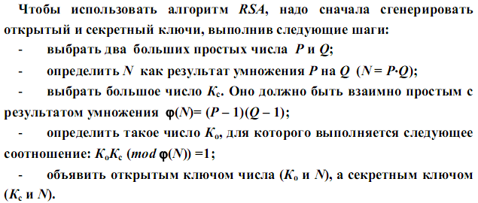
Алгоритм RSA

Slide 18
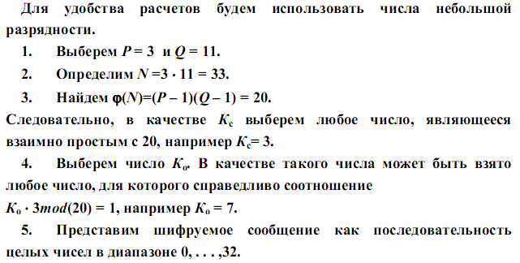
Пример

Slide 19
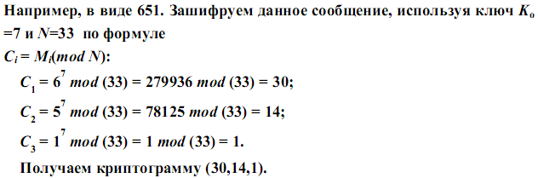
Шифруем

Slide 20
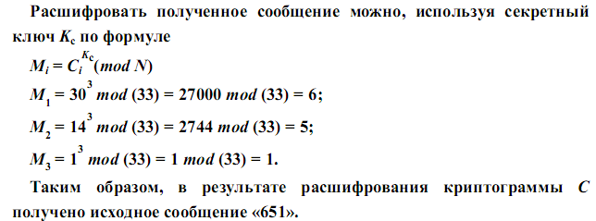
Дешифруем

Slide 21
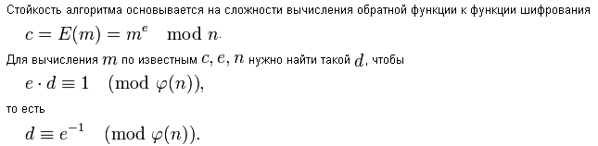
Криптоанализ
Злоумышленнику известна функция Эйлера, а по ней сложно восстановить множители
Задача факторизация

Slide 22
Успешные атаки
В 2010 году группе учёных из Швейцарии, Японии, Франции, Нидерландов, Германии и США удалось успешно вычислить данные, зашифрованные при помощи криптографического ключа стандарта RSA длиной 768 бит.
Рекомендуется использовать ключи 1024, 2048 бит

Slide 23
Особенности
Криптостойкость RSA основывается на предположении исключительной трудоемкости определения секретного ключа по открытому
Ключ в 200 знаков требует 10^23 операций
Быстродействие аппаратной реализации в 10^3 ниже чем у DES
Быстродействие зависит от ключей K0, чем меньше 1 тем быстрее операции возведения в степень (3, 17, 65537 – для возведения в степень нужно 17 умножений)
Использование в качестве одно из рассмотренных K0 не ослабляют криптостойкость

Slide 24
Применение RSA
Шифрование данных
Защита ПО
Схемы цифровой подписи
Часть системы в сочетании с симметричными системами шифрования (PGP)
Из-за низкой скорости шифрования используется для передачи ключа для другой более быстрой криптографической системы

Slide 25
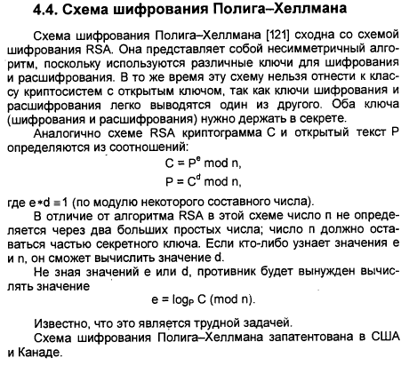

Slide 26
Схема шифрования Эль Гамаля
Появился 1985г.
Применим как для шифрования так и для цифровой подписи
Криптостойкость обусловлена сложностью вычисления дискретных логарифмов в конечном поле

Slide 27
Схема работы
Выбираем большое простое P и большое целое G, G<P. Эти числа распространены между пользователями.
Выбирается X, причем X<P.Число X – является секретным ключом и храниться в секрете на принимающей стороне.
Вычисляем Y=G^x mod P. Число Y – открытый ключ.
Шифруем сообщение M.
  Выбираем случайное K, 1<K<P-1, да такое, что числа K и (P-1) – взаимно простые.
  Вычисляем a=G^k mod P, b= Y^k M mod P, пара чисел (a,b) – является шифрограммой. Отметим, что шифрограмма вдвое больше, чем исходный текст.
  Расшифровываем M = b/a^x mod P

Slide 28
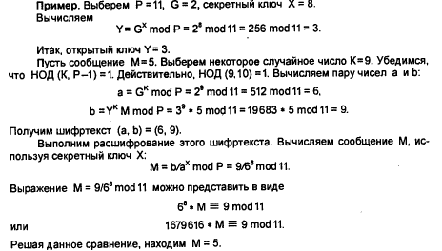
Пример

Slide 29
Недостатки ассиметричных систем
Генерация новых секретных и открытых ключей основана на генерации специальных больших чисел и занимает много вычислительного времени
Процедуры шифрования и дешифрования связаны с возведением в степень многозначного числа, я получаются достаточно громоздкими

Slide 30
Комбинированные решения
А отправляет сообщения для В
А - Сгенерировать ключ для симметричного шифрования (сеансовый ключ)
В – сгенерировать открытый и секретный ключ для ассиметричной системы шифрования
Передать А открытый ключ, А шифрует сеансовый ключ при помощи открытого ключа от В
Шифрограмма передается В, В расшифровывает с помощью секретного ключа сеансовый ключ
Далее А и В владеют сеансовым ключом для организации симметричного шифрования

Slide 31
Алгоритм Диффи-Хелмана
Применяется для формирования ключей у каждой из сторон, без использования иного или защищенного канала связи

Slide 32
Описание алгоритма
Общие данные
Q - простое число
А - примитив Q, A<Q
Создание ключей сторой В
Выбрать Х_{В} (Х_{В}<Q)– закрытый ключ, вычислить Y_{B} открытый ключ Y_{B}=А^{Хв} mod Q
Создание ключей сторой С
Выбрать Х_{С} (Х_{С}<Q)– закрытый ключ, вычислить Y_{С} открытый ключ Y_{С}=А^{Хс} mod Q

Slide 33
Получение общего секретного ключа пользователем В:
К=( Y_{C}) ^{Хв} mod Q
Получение общего секретного ключа пользователем С:
К=( Y_{B}) ^{Хc} mod Q

Slide 34
Задачи
Реализовать (найти) функцию разложения числа на множители.
Реализовать (найти) сложение, умножение, вычитание, деление больших чисел
Реализовать RSA
Реализовать комбинированное решение RSA + DES (AES)

Slide 35
Источники
Романец Ю.В., Тимофеев П.А. Шаньгин В.Ф. Защита информации в компьютерных системах и сетях. – 2-е изд. перераб. и доп. – М.: 2001. – 276с.
Венбо Мао. Современная криптография. Теория и практика = Modern Cryptography: Theory and Practice. — М.: Вильямс, 2005. — 768 с.
Шнайер Б. Прикладная криптография. Протоколы, алгоритмы, исходные тексты на языке Си = Applied Cryptography. Protocols, Algorithms and Source Code in C. — М.: Триумф, 2002. — 816 с.
Ян С. Й. Криптоанализ RSA. — М.—Ижевск: НИЦ «Регулярная и хаотическая динамика», Ижевский институт компьютерных исследований, 2011. — 312 с.
http://ru.wikipedia.org/wiki/RSA

Slide 36
Добавить
Алгоритмы факторизации
Отыскание секретного ключа

